Slide 1
2D 게임프로그래밍
Term Project
중간 발표
2012182042진우원

Slide 2
1
개발 현황
1주차
캐릭터 스프라이트 리소스 수집 및 컨셉에 맞는 수정 및 제작(9/25~10/1)
2주차
캐릭터 스프라이트 Canvas에 배치 및 애니메이션 작업(10/2~10/8)
3주차
캐릭터 입력처리 제작(10/9~10/15)
4주차
기타 게임 오브젝트 Canvas배치 및 애니메이션작업(10/16~10/22) 중간 발표일: 10/18

Slide 3
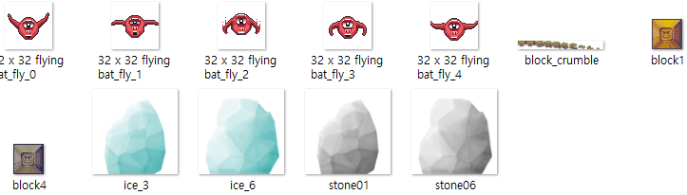
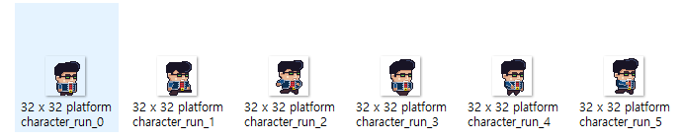




2
In Game-1주차
캐릭터 스프라이트 리소스 수집 및 수정 제작(9/25~10/1)

Slide 4
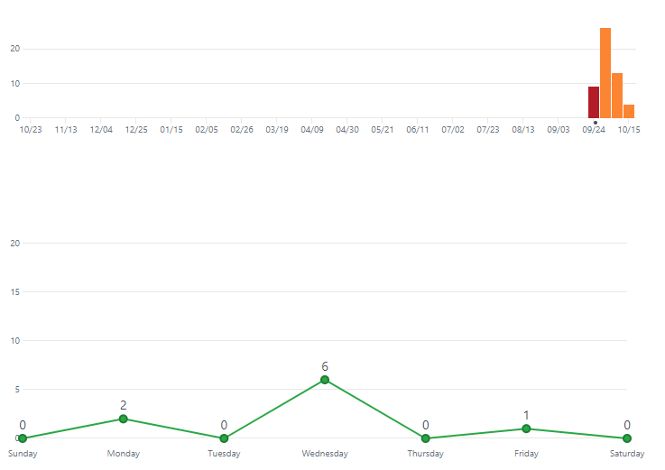
Github-commit

Slide 5
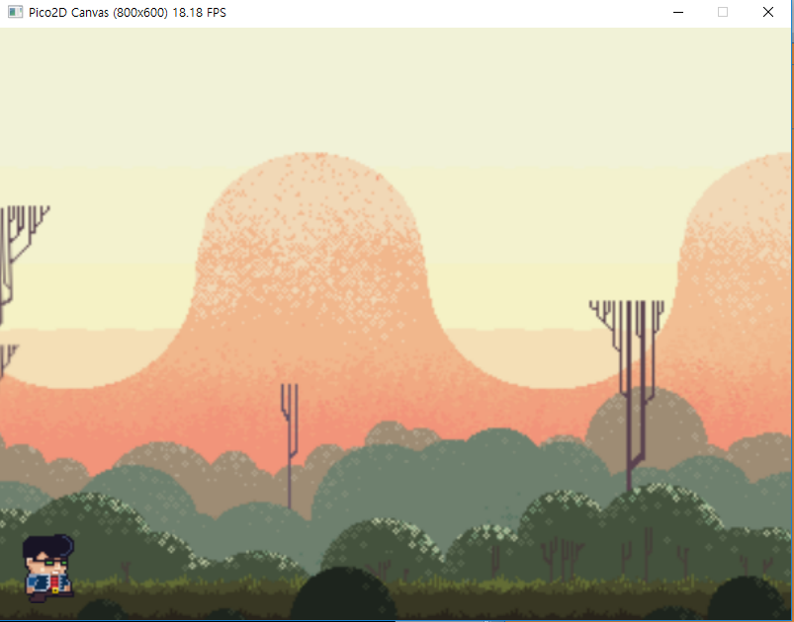
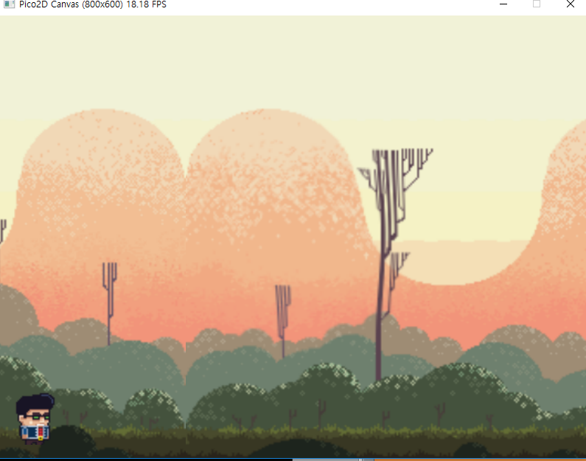
3
In Game-2주차
캐릭터 스프라이트 Canvas에 배치 및 애니메이션 작업(10/2~10/8)
케릭터 및 배경 Canvas 배치 및 애니메이션 적용

Slide 6
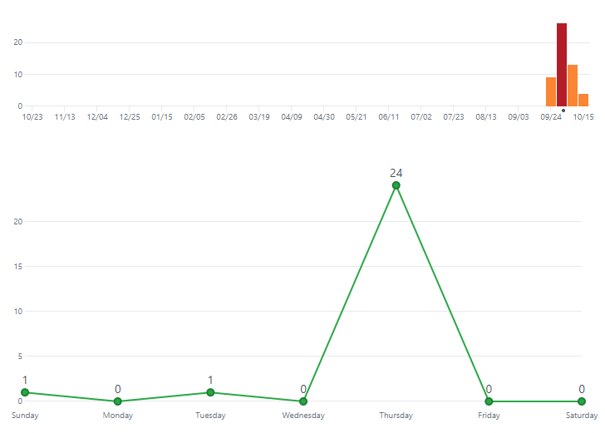
Github-commit

Slide 7
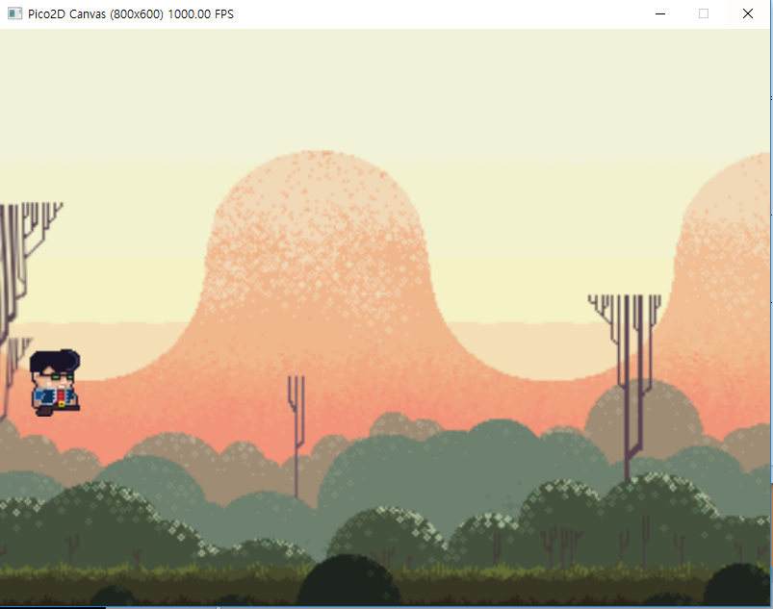
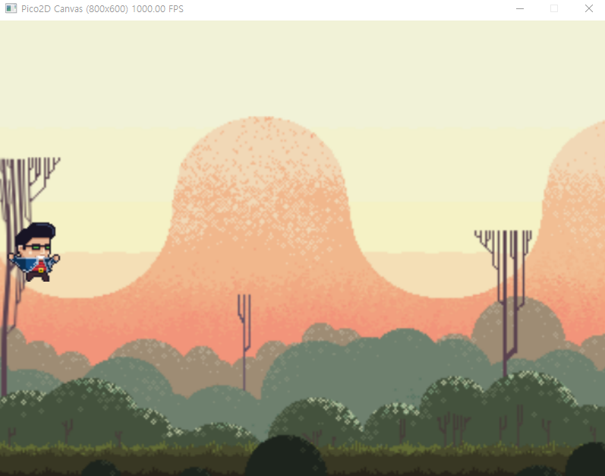
4
In Game-3주차
캐릭터 입력처리 제작(10/9~10/15)
Spacebar 입력 시 Jump 연속 입력 시 2단 Jump

Slide 8
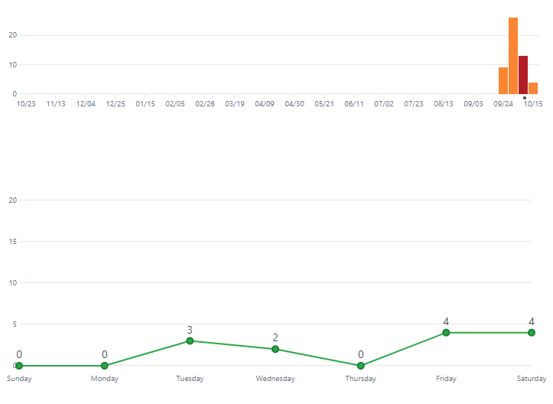
Github-commit

Slide 9
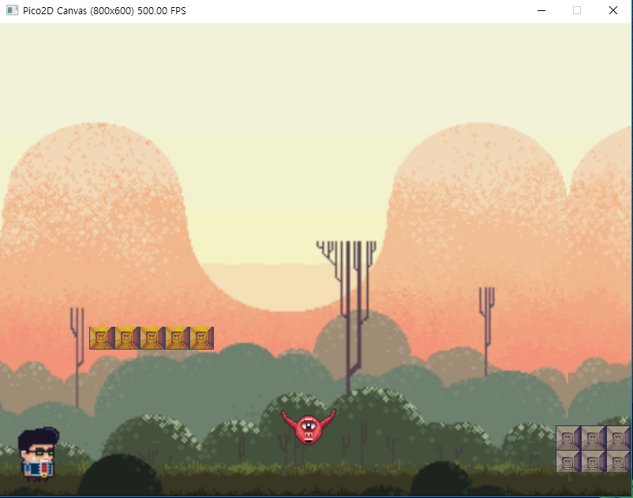
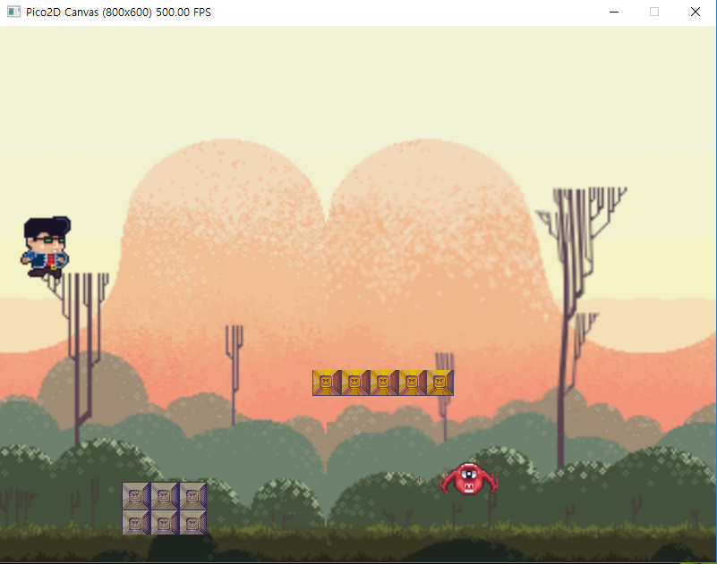
4
In Game-4주차
기타 게임 오브젝트 Canvas배치 및 애니메이션작업(10/16~10/22) 중간 발표일: 10/18
장애물 및 적 오브젝트 횡 이동(충돌 처리 X,패턴 단순)

Slide 10
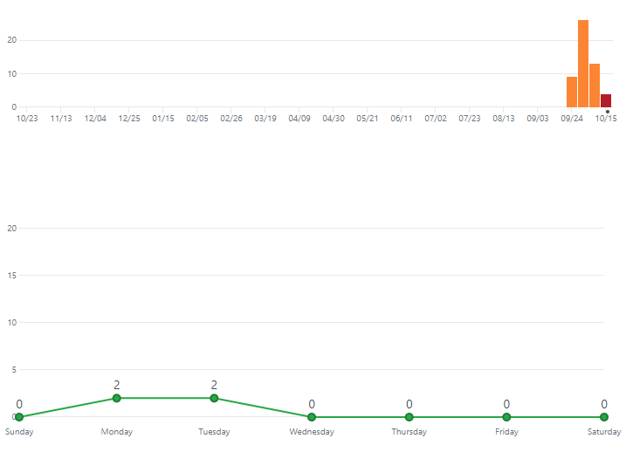
Github-commit

Slide 11
감사합니다.
Q & A

